Slide 1
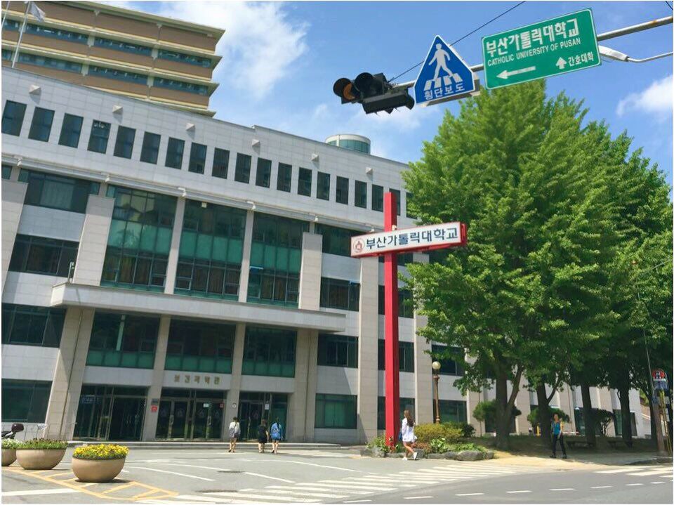
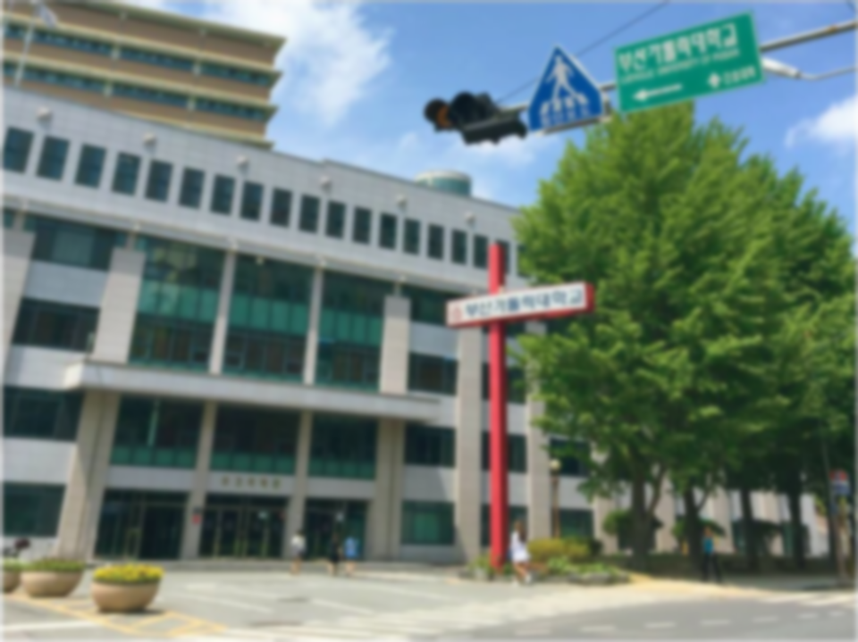
제목을 입력하세요.
사회복지상담학과
20130984
권지현

Slide 2
목차
1
큰 주제를 입력하세요.
1
작은 주제를 입력하세요.
2
작은 주제를 입력하세요.
2
큰 주제를 입력하세요.
1
작은 주제를 입력하세요.
2
작은 주제를 입력하세요.

Slide 3
큰 주제를 입력하세요.
1
큰 주제를 입력하세요.
1
프리 슬라이드
내용을 입력하세요.

Slide 4
큰 주제를 입력하세요.
1
큰 주제를 입력하세요.
2
프리 슬라이드
내용을 입력하세요.

Slide 5
큰 주제를 입력하세요.
1
큰 주제를 입력하세요.
3
프리 슬라이드
내용을 입력하세요.

Slide 6
1
큰 주제를 입력하세요.
4
프리 슬라이드
내용을 입력하세요.

Slide 7
1
큰 주제를 입력하세요.
5
프리 슬라이드
내용을 입력하세요.

Slide 8
1
큰 주제를 입력하세요.
6
그래프 슬라이드
70%
40%

Slide 9
1
큰 주제를 입력하세요.
7
프리 슬라이드
내용을
입력해주세요.
내용을
입력해주세요.
내용을
입력해주세요.

Slide 10
THANK YOU
♥
Q&A

